Slide 1
SoC 개발 제안서
서울통신기술 귀중
상화마이크로텍
2006. 6. 8

Slide 2
목차
목적
개요
개발비 내역
Jazz DSP
개발 일정
제안의 특징
Discussion

Slide 3
제안 목적
음성인식 Solution용 ASIC 사업의 신속한 추진
개발 목표
  기존 음성인식 모듈의 성능 개선
  가격 경쟁력 있는 ASIC의 개발
구성 방안 분석, 비용, 필요 IP 제안
일괄 구매(알고리즘/IP/Design Service/FAB)
진행 예정(2006년 6월)

Slide 4
제안 개요
공정 : TSMC 0.13 Generic Process
사양
  DSP
  HOST CPU(8Bit)
  PLL
  AGC
  Audio Codec

Slide 5
개발비 내역
개발 내역 | 개발비 US$
음성 인식 알고리즘 최적화/포팅 | 300K
Peripheral 개발 및 Integration | 200K
개발비(Front End) | 150K
Total | 650K
DSP IP(Jazz) | 200K (Running Royalty별도)
음성인식 알고리즘 개발비는 현재 상황 확인 후 추후 협의 가능합니다.
상기 내역은 관련 IP 및 Fab, Package, Chip test 비용을 제외한 것입니다.
(8bit Processor, PLL, AGC, Audio Codec)

Slide 6
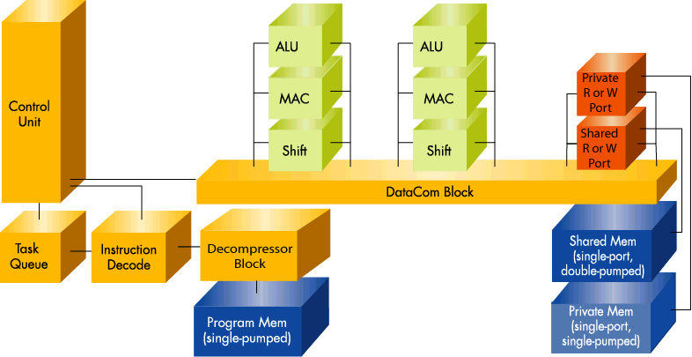
Jazz DSP Basic Processor Overview
VLIW with low number of pipe stages
  CU or MIU is controlled by Instructions slot
  All scheduling in the instruction is static
Load / Store architecture
Data and program address space
  Multiple / independent data
  address spaces
  Support for Addressing mode and
  Hardware loops
Distributed registers
  Each unit is ‘terminated’ by one or
  more (power of two) registers
HW interrupts & HW debug
Instruction compression
The Jazz DSPTM Processor ranges
from 50 – 200K gates:
  Utilizes about 1 sq. mm of die in base configuration
  Utilizes less than 0.1 mW/MHz in 0.13um @1.2v (TSMC)
  Delivered in Verilog RTL, with scripts, vectors and documentation
  Requires no custom cells for physical design

Slide 7
Jazz DSP Features
VLIW Processor Architecture
  Parallel resource execution
  Different processor configurations achieve 1-16 operations per instruction
  VLIW Instruction Overlays give designers control over balance between parallelism and instruction width
Multi-Processor Structure & 2 Stage Pipeline
  Zero Glue via Q-Bus interface
Available in 32 and 16 bit data path versions
Interrupt Task queue allowing exception based calls
Instruction compression
  Innovative technique yields significant (>70%) savings for non-loop code
Low Power support
  IDLE Mode (Static State Held)
  SLEEP Mode (Glitch Free 98% clock shut down)
DSP conscious Addressing Modes
  Index
  Bit-Reversed
  Circular Buffer

Slide 8
개발 일정
ITEM | Project Schedule | Remark
Design Start | Jun. 2006 | Decision
알고리즘 포팅 및 FPGA테스트 | Sep. 2006
SoC Integration | Oct. 2006
Netlist | Oct. 2006 | First version
Tape Out | Oct. 15 2006
Wafer Out | Dec. 30 2007
Sample Out | Jan. 2007 | Customer Target

Slide 9
제안의 특징
  음성인식 알고리즘의 최적화 구현으로 기술 차별화
  고속 버스 기술 적용에 따른 기술 차별화
    - S-AXI Bus의 특징
    차세대 AMBA Bus
      AMBA 3.0
    기존의 AHB 버스 대비 성능 향상
      M * 1.5 배 향상
        M : Bus Master 개수
        본 프로젝트의 경우 4~5개의 BUS Master 존재
      멀티미디어 데이터 처리 및 시스템 구성에 최적의 Solution
      외부 메모리 활용도 극대화
        메모리 Controller에 Scheduler 개념을 도입
        기존의 AHB로는 메모리 활용에 한계점 도달
    http://www.arm.com/products/solutions/AMBA3AXI.html
  개발 인력(0.13 History, ATAP(ARM Technical Access Partner), TSMC DCA)
  높은 QC 관리 능력
    - 대량 생산 경험 (삼성전자/삼성SDI 등)

Slide 10

Discussion

